Slide 1

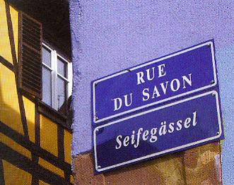

Conferencia y workshops transfronterizos
23 de Noviembre 2016
La collaboration transfrontalière
franco-allemande au Rhin Supérieur
Sylvia Müller-Wolff
Conseillère EURES
Reseau EURES-T-Rhin Supérieur
Service public de l' emploi de Karlsruhe

Slide 2
Le réseau EURES / EURES-T
1993 est créé le réseau EURES (EURopean Employment Services) par la Commission Européenne, DG 5 « Emploi et Affaires sociales »
Réseau de coopération entre les services publics de l’emploi, leurs partenaires (p.e. les organisations patronales et syndicales) et la Commission Européenne
La création des EURES-T (Transfrontalier):
Afin de répondre aux besoins spécifiques des régions limitrophes des partenariats transfrontaliers/EURES-T sont mis en place.
Le champs d’intervention d’un EURES-T se limite à la région frontalière.
➔ EURES-T-Rhin-Supérieur

Slide 3
Les objectifs d‘EURES
Plus grande transparence du marché de l’emploi en Europe par:
  l’échange des offres et demandeurs d’emploi
  l’information sur la situation et évolution des marchés de l’emploi
  l’information sur les conditions de vie et de travail
➔Plus grande mobilité professionnelle dans l’espace économique européen

Slide 4
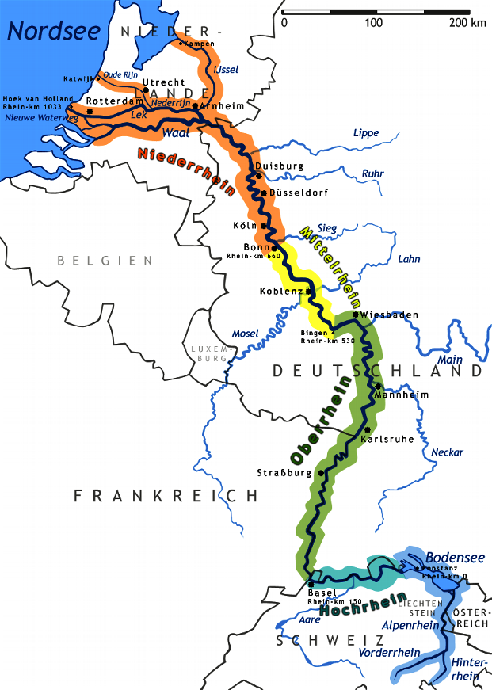
ALLEMAGNE
FRANCE
Alsace
Bade-Wurtemberg
SUISSE
Espagne

Slide 5
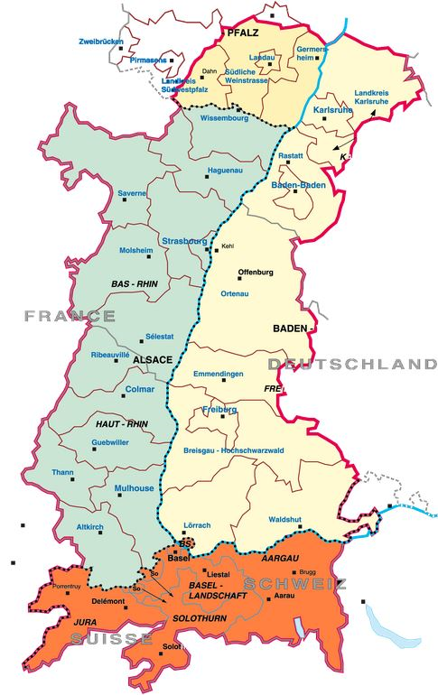
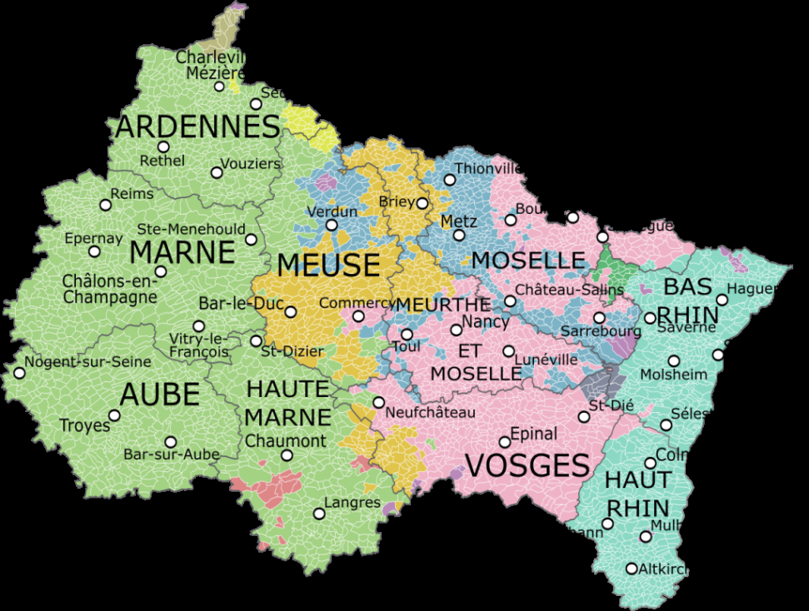
Région du Rhin Supérieur

Slide 7

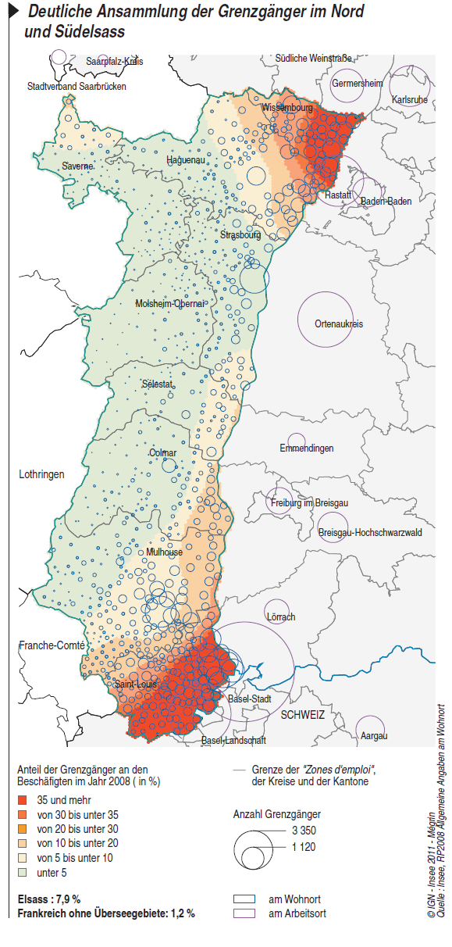
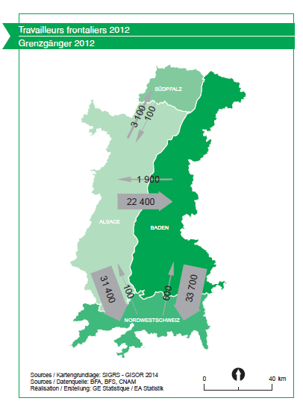
Les Frontaliers

Slide 8
Nos offres transfrontaliers
Conseil individuel
Service placement transfrontalier
Ateliers de recherche d‘emploi / recherche d‘apprentissage
Brochures / dépliants
Ateliers employeurs
Permanences / journées d‘information
Travail en groupe d‘experts
Collaboration avec CCI, CMA, Région, MEDEF, Syndicats, Académie, Eurodistricts…
Apprentissage transfrontalier
Notes:
8

Slide 9
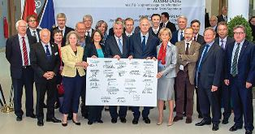
L'apprentissage transfrontalier
l'accord cadre du 12 septembre 2013
Les partenaires:
L'Etat Francais
La Région Alsace
Les CCI du Rhin Supérieur
La Chambre agricole de l'Alsace
Land Bade-Wurttemberg et Palatinat
Les Chambres des métiers du Rhin Supérieur
Les Diréctions régionales du Pôle Emploi
Les agences locales du Pôle Emploi du Rhin Supérieur
Notes:
9

Slide 10

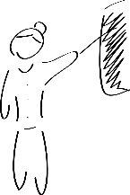






Le système de formation professionnelle duale: la rencontre de deux mondes
Enseignement et formation
Monde du travail
Métier ("Beruf")
Entreprise
„duale“ = 2 sites de
formation
Ecole professionnelle
Employeur
Apprentí
Chambres professionnelles et partenaires sociaux
Etat (état fédéral et Länder)
Définissent, supervisent et contrôlent les contenus de formation dans l’entreprise sur une base consensuelle
Définit le cadre légal et dégage les ressources pour la
part scolaire de la formation professionnelle; délègue certaines de ses missions aux administrations, aux partenaires sociaux et aux chambres professionnelles
Notes:
Messages
Summary of stakeholders and their linkages adding up to the „House of Dual VET“
The Dual VET system manages to bring the worlds (work and education) under one roof and through this has proven again and again its capacity for modernizing itself according to the demands of economy and society
The central actors of Dual VET are employer and trainee
Government and industry share a role in VET delivery
Government, chambers and social partners provide the foundation for Dual VET

Slide 11

La formation en alternance transfrontalière :
La formation dans l'entreprise du coté allemand avec un contrat
d'apprentissage allemand (et couverture sociale)
La théorie au CFA du coté francais
Diplôme francais
Niveaux IV et V (CAP, BEP, Bac pro)
Possibilité dans le sens Allemagne ➔ France
Notes:
11

Slide 12
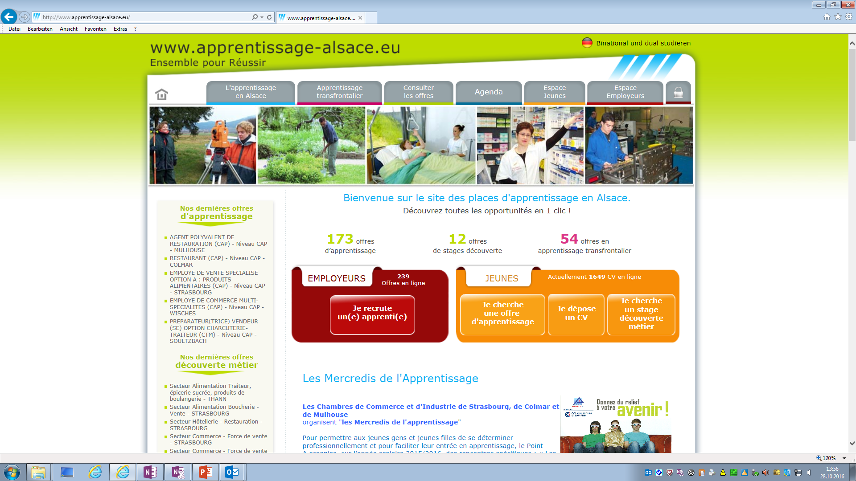
Notes:
12

Slide 13
Conditions de la réussite de l‘apprentissage transfrontalier:
Bilinguisme
Reconnaissance et valorisation de l‘apprentissage
Reseau transport developpé (trains, bus, pistes cyclables)
Structures d‘herbergement (internat, auberge de jeunesse, cité etudiants ou particuliers
Information et orientation dans les écoles (collèges, lycées)
Connaissance du marché de travail local (besoins, métiers…)
Financements (taxe d‘apprentissage, bourse, repas, transport)
- Suivi et integration dans l‘entreprise

Slide 14


LES OBSTACLES
- la langue !
- la concurrence entre les entreprises et les institutions
scolaires F / D
- les differences interculturelles
(ponctualité, horaires, salaires, communication)
- la couverture sociale differente

Slide 15
Sylvia Müller-Wolff
EURES-Beraterin
Netzwerk EURES-T-Oberrhein
Agentur für Arbeit Karlsruhe–Rastatt
Brauerstr. 10
D - 76135 Karlsruhe
Telefon: 0049 721 – 823 1075
Mobil: 0049 160 – 89 825 98
Mail: sylvia.mueller-wolff@arbeitsagentur.de
www.eures-t-oberrhein.eu

